Slide 1
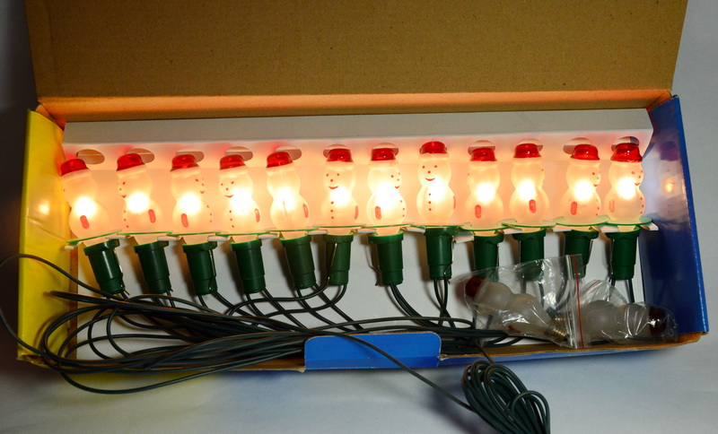
Zapájanie spotrebičov v elektrickom obvode za sebou

Slide 2
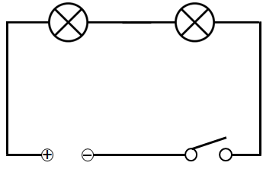
Schéma zapojenia:
I = I₁= I₂ U = U₁+ U₂ U₁:U₂ = R₁:R₂ R = R₁+ R₂
R₁
R₂
U₁
U₂
I
U

Slide 3
Zapojenie spotrebičov za sebou :
I = I₁= I₂
Pri zapojení za sebou je veľkosť I vo všetkých miestach rovnaká.
U = U₁+ U₂
Pri zapojení za sebou sa U zdroja rozdelí na jednotlivé U spotrebičov.
U₁:U₂ = R₁:R₂
Pri zapojení za sebou sa U spotrebičov rozdelí v rovnakom pomere ako je pomer odporov spotrebičov
R = R₁+ R₂
Pri zapojení za sebou sa výsledný R rovná súčtu odporov jednotlivých spotrebičov

Slide 4
Príklad
R₁
R₂
Dva spotrebiče sú zapojené za sebou. Odpor prvého je 40Ω a odpor druhého je 160 Ω. Napätie zdroja je 24 V. Vypočítaj prúd v obvode, prúd prechádzajúci spotrebičmi, napätie na spotrebičoch a výsledný odpor spotrebičov.
R₁= 40 Ω
R₂= 160 Ω
U= 24 V
I = ?
I₁= ?
I₂= ?
U₁= ?
U₂= ?
R =?
I
U₁
U₂
U
R = R₁+ R₂
R = 40Ω + 160 Ω
R = 200 Ω
I = I₁= I₂
I₁= 0,12 A
I₂= 0,12 A
U₁:U₂ = R₁:R₂
R₁:R₂ = 40: 160 = 1:4
U₁:U₂ = 1:4
U₁ = 24 V : 5 = 4,8 V
U₂ = 4,8 V · 4 = 19,2 V
I = 0,12 A
Alebo: U₁ = I₁· R₁
U₁ =0,12 A · 40 Ω
U₁ = 4,8 V
U₂ = U - U₁
U₂ = 24 V – 4,8 V
U₂ = 19,2 V
Výsledný odpor je 200Ω, spotrebičmi aj obvodom prechádza el.prúd 0,12A, na prvom spotrebiči je napätie 4,8V a na druhom 19,2V.

Slide 5
ĎAKUJEM ZA POZORNOSŤ !

